Slide 1

COMISIÓN DE OBRAS PUBLICAS PROYECTO: MANTENIMIENTO VIAL
RENDICIÓN DE CUENTAS
GAD PARROQUIAL SAN VICENTE
2024

Slide 2

ART. 65 del CODIGO ORGANICO DE ORGANIZACIÓN TERRITORIAL AUTONOMIA Y DESCENTRALIZACION
COMPETENCIAS EXCLUSIVAS DEL GOBIERNO AUTÓNOMO DESCENTRALIZADO PARROQUIAL RURAL
c) Planificar y mantener, en coordinación con los gobiernos provinciales, la vialidad parroquial rural

Slide 3
Se realizó el mantenimiento de limpieza de las siguientes vías
VIAS INTERVENIDAS | DISTANCIA (KM)
VIA A COLLAY - CHORRRO BLANCO | 4
VIA COLLAY CHICO - HUAGRA RANCHO | 1.5
SANTA TERESITA - HUACAPAMBA | 2.4
LA MERCED - SANTA TERESA | 2.7
TINA BAJA - INFIERNILLO | 0.5
LA MERCED – MINA LA MERCED | 3
SANTA TERESITA – PEÑA BLANCA | 3.1
LA MERCED – LA NUBE | 2.5
TOTAL | 19.7

Slide 4
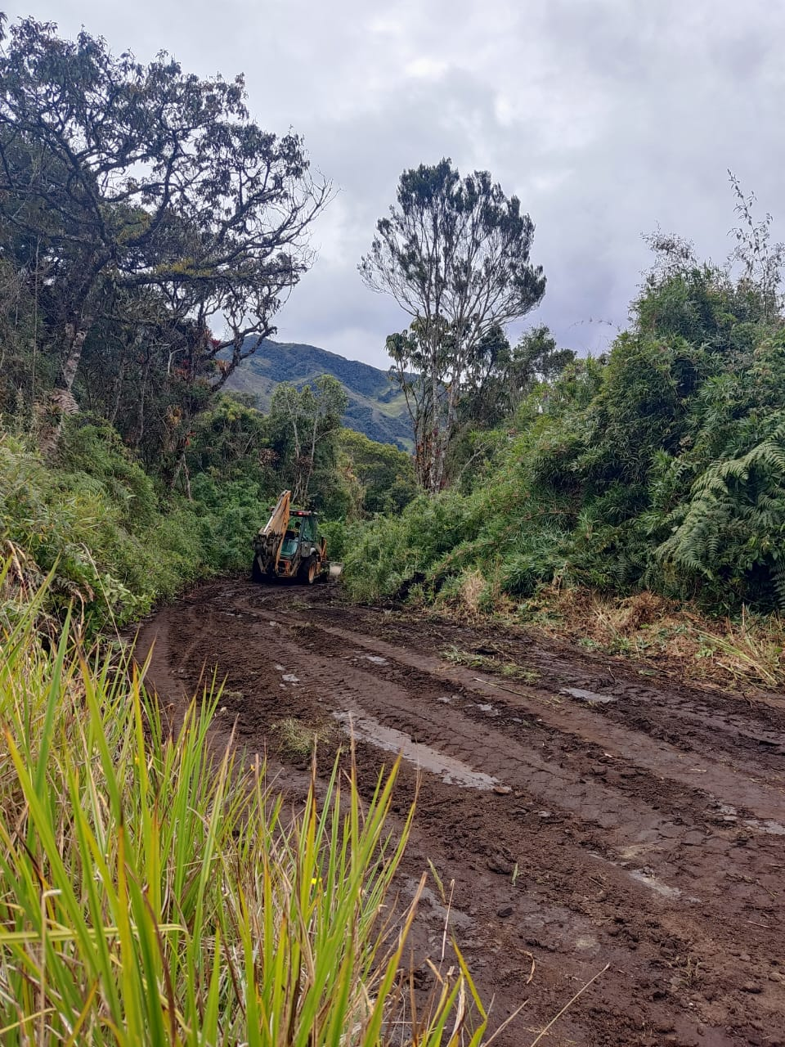
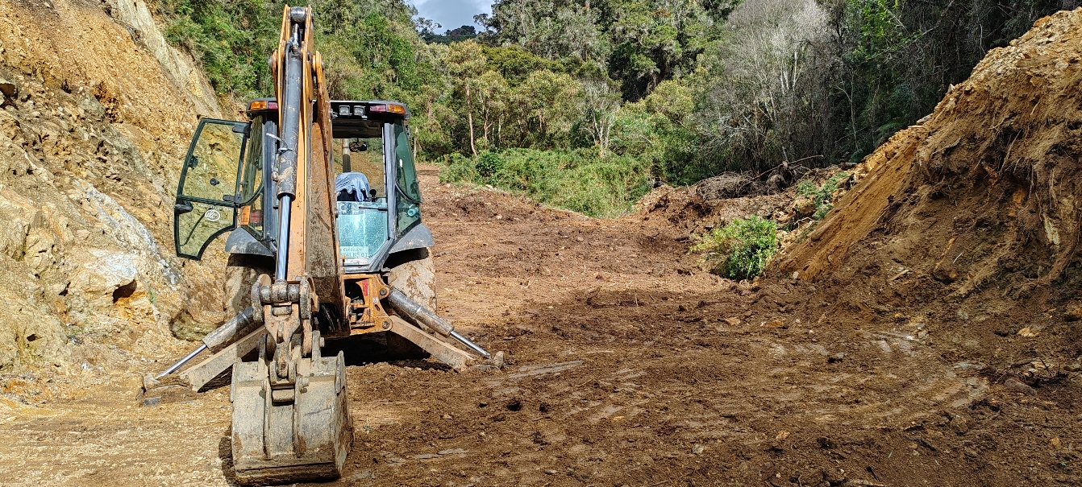
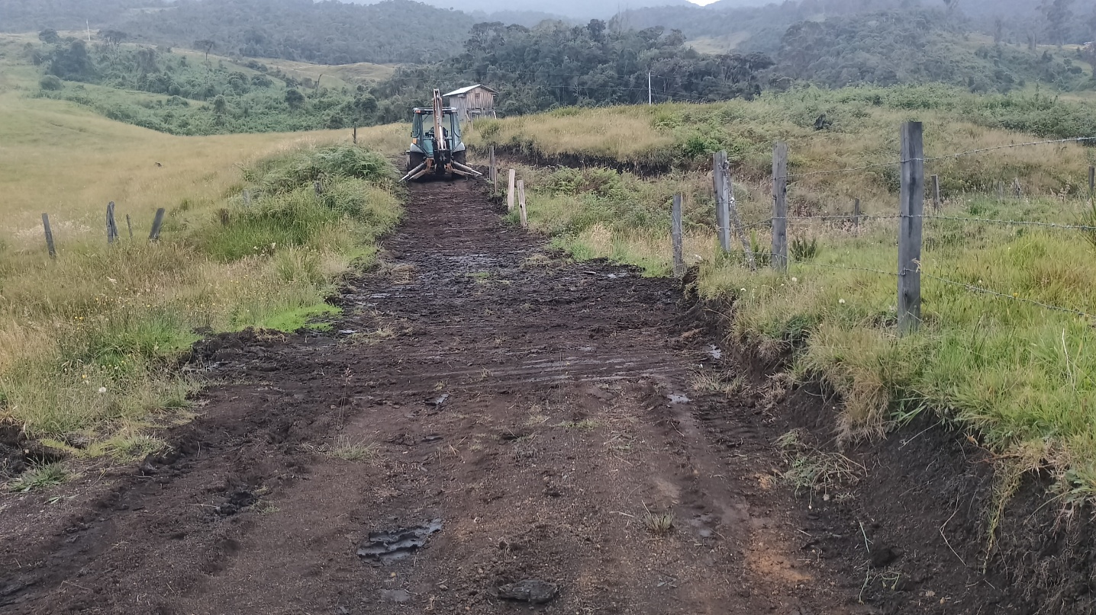
LIMPIEZA DE LA VIA EN COLLAY – CHORRO BLANCO

Slide 5
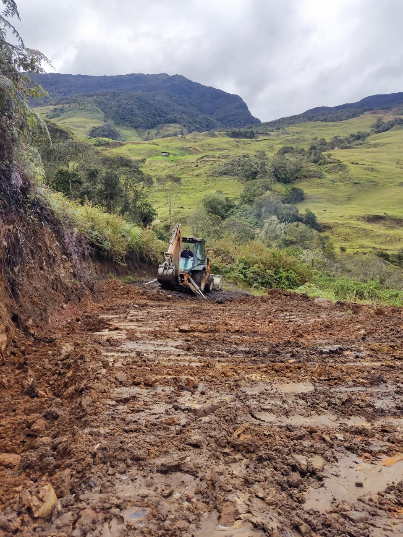
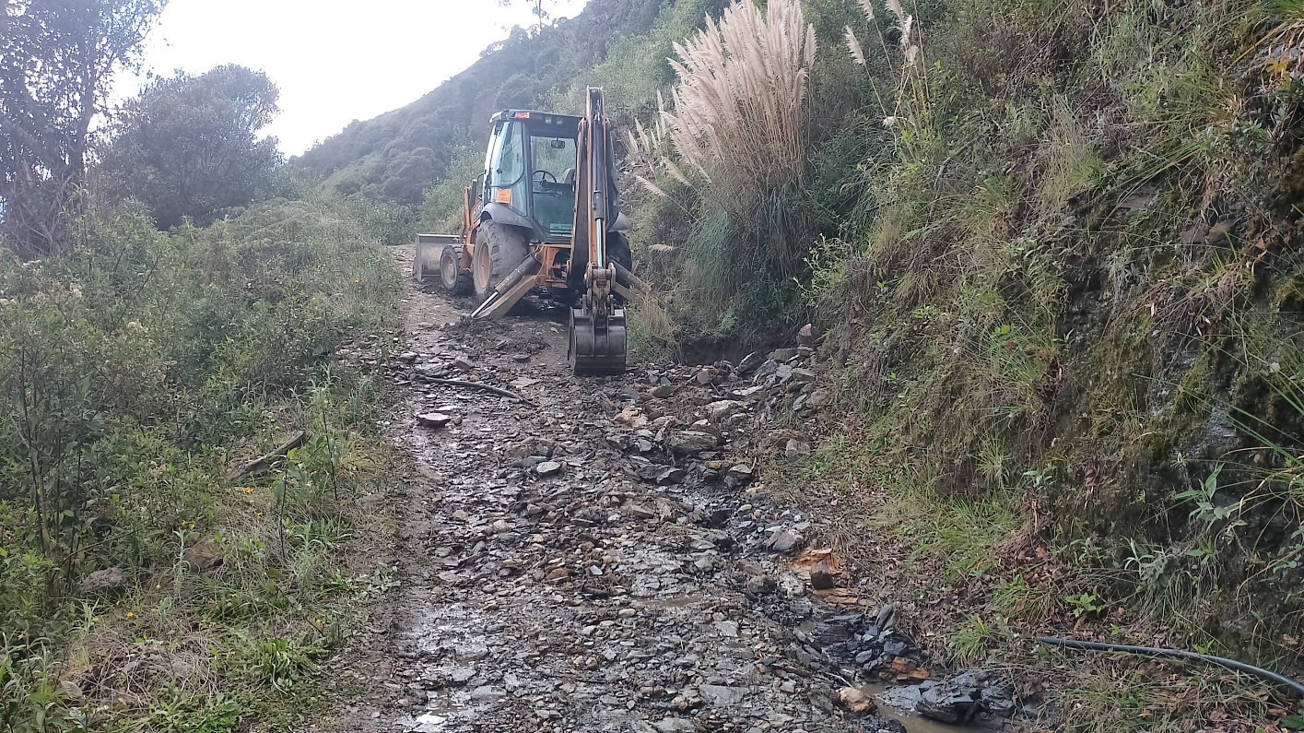
LIMPIEZA DE LA VIA COLLAY CHICO - HUAGRARRANCHO

Slide 6
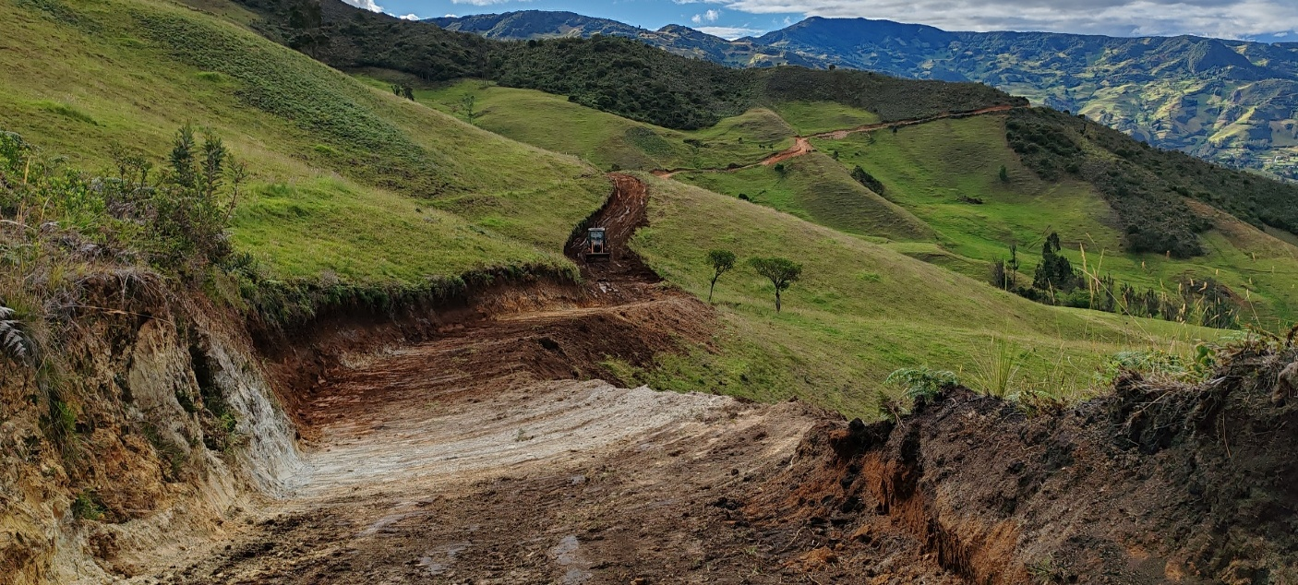
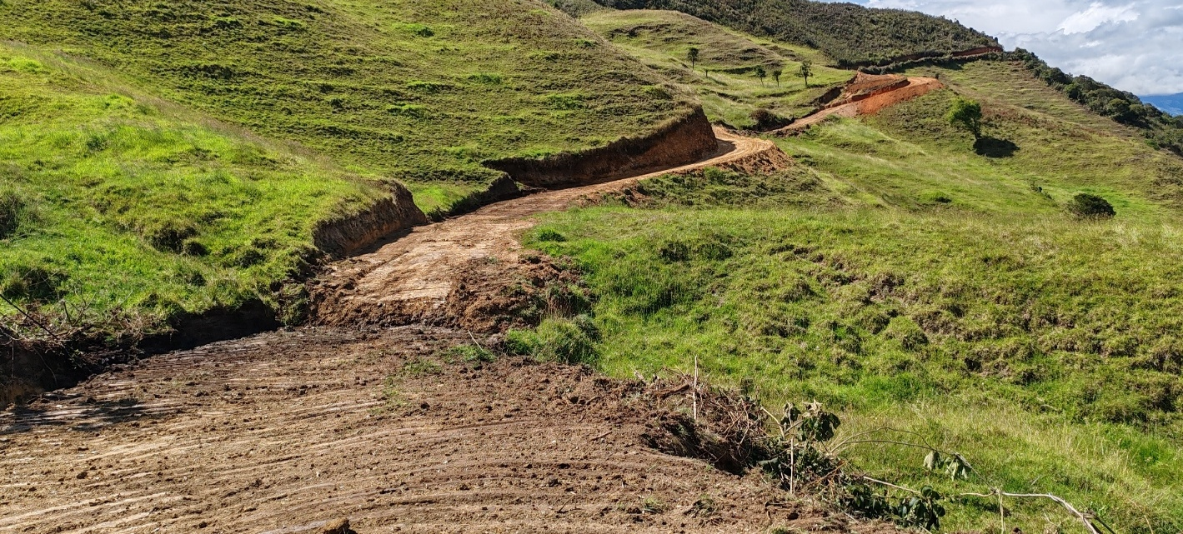
MANTENIMIENTO DE la via SANTA TERESITA - HUACAPAMBA

Slide 7
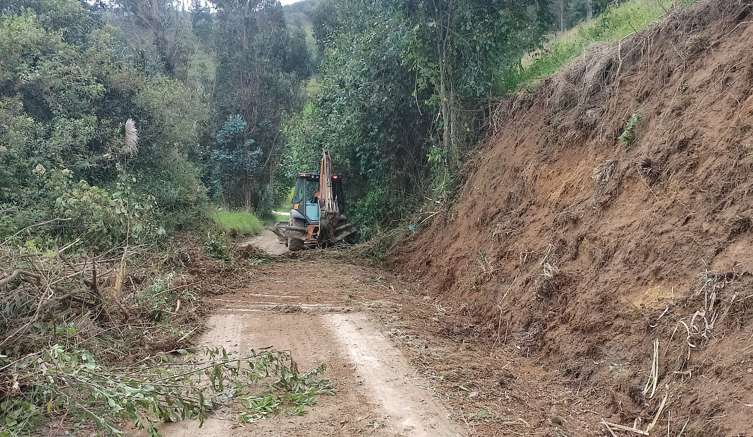
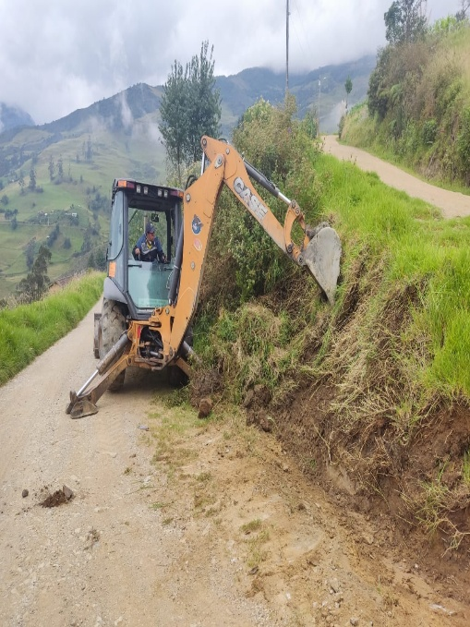
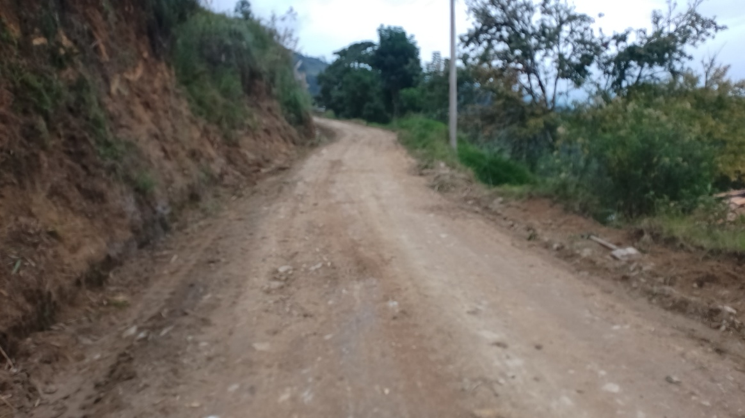
LIMPIEZA DE LA VIA
LA MERCED –
SANTA TERESITA

Slide 8
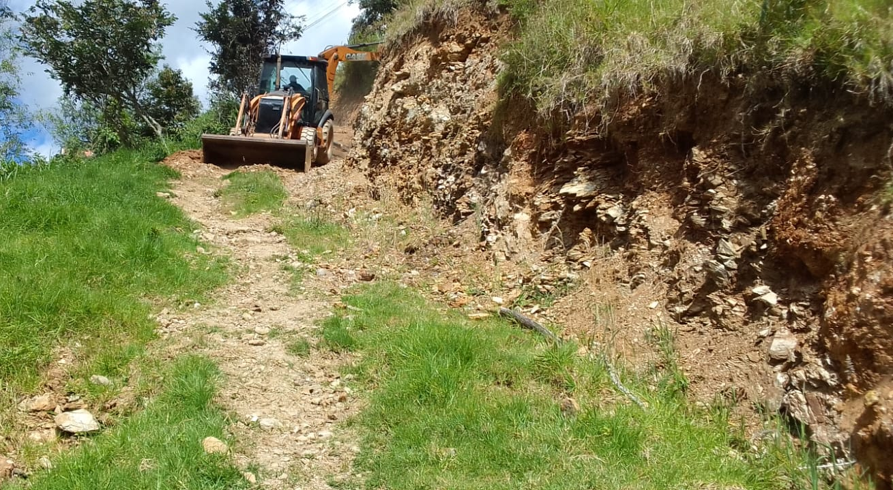
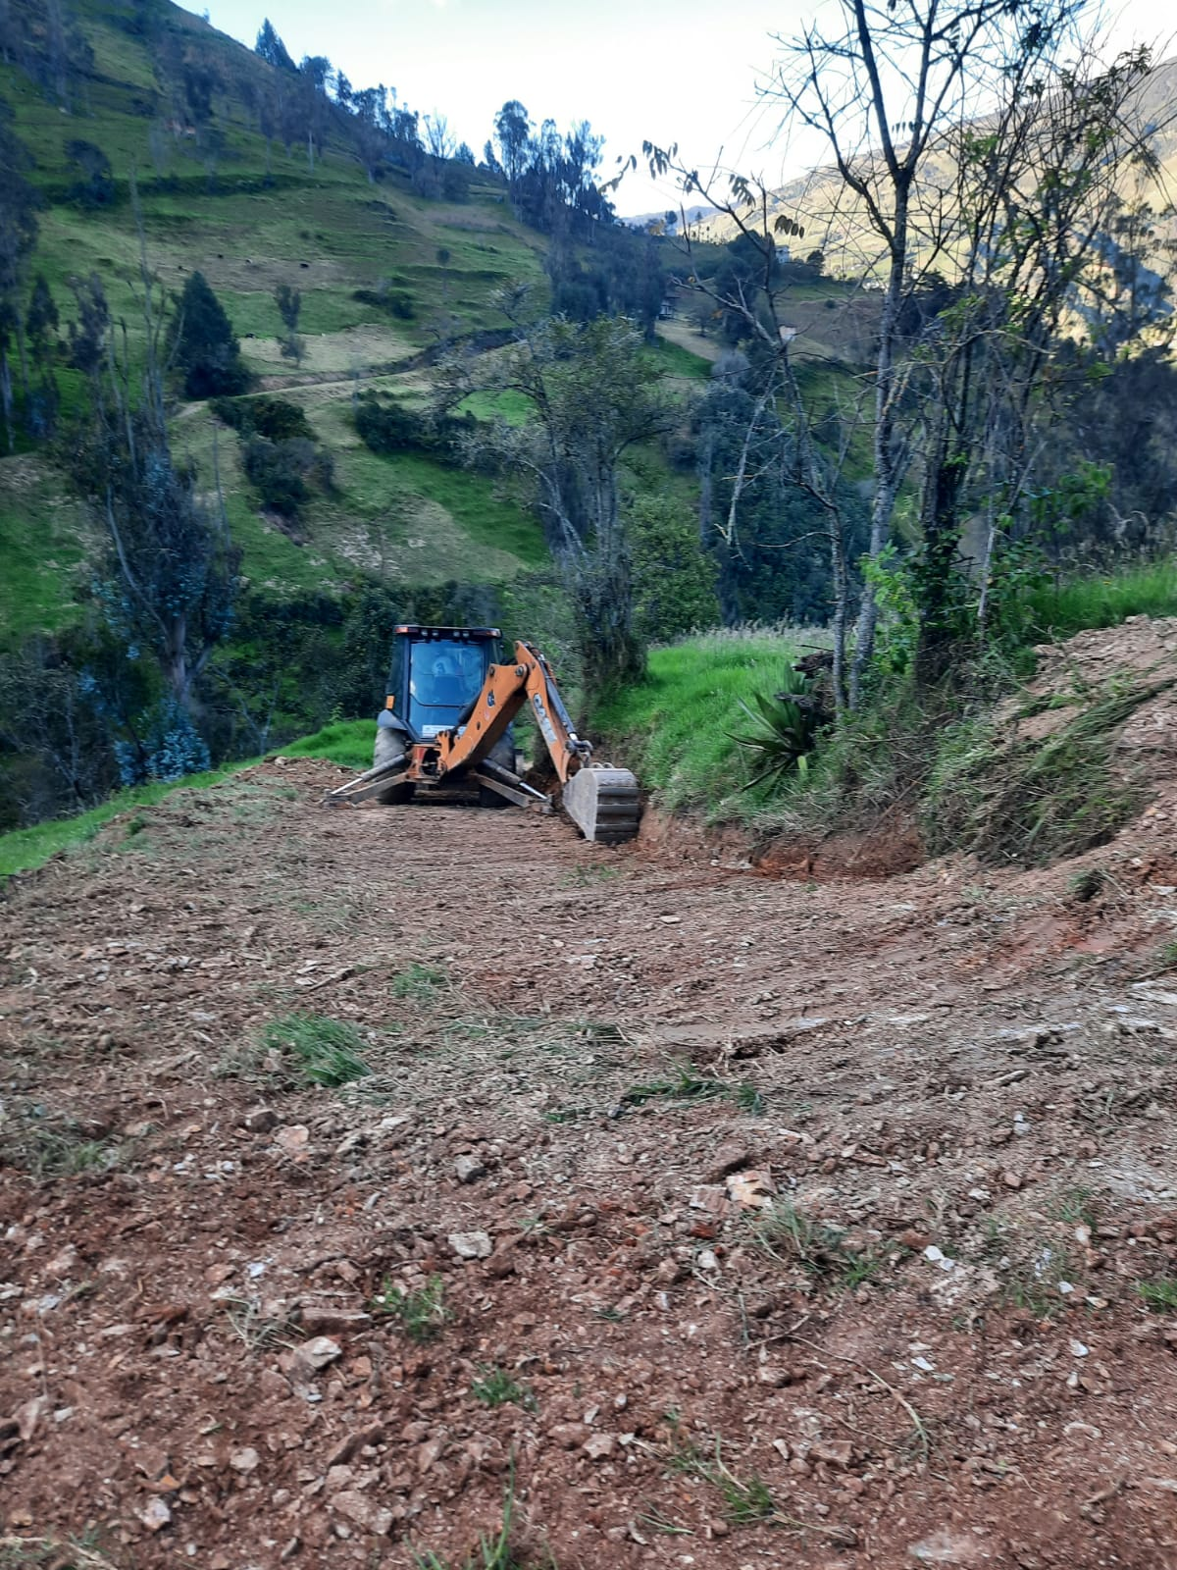
MANTENIMIENTO DE CAMINO PUBLICO EN LA TINA BAJA – INFIERNILLO.

Slide 9
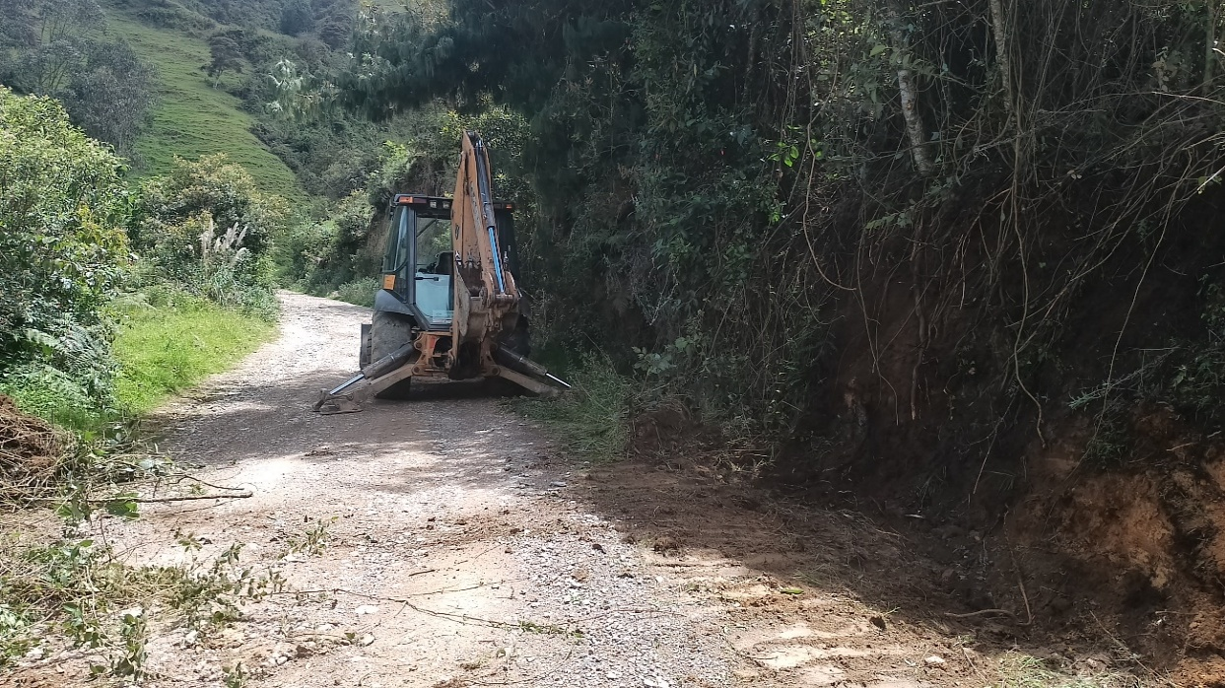
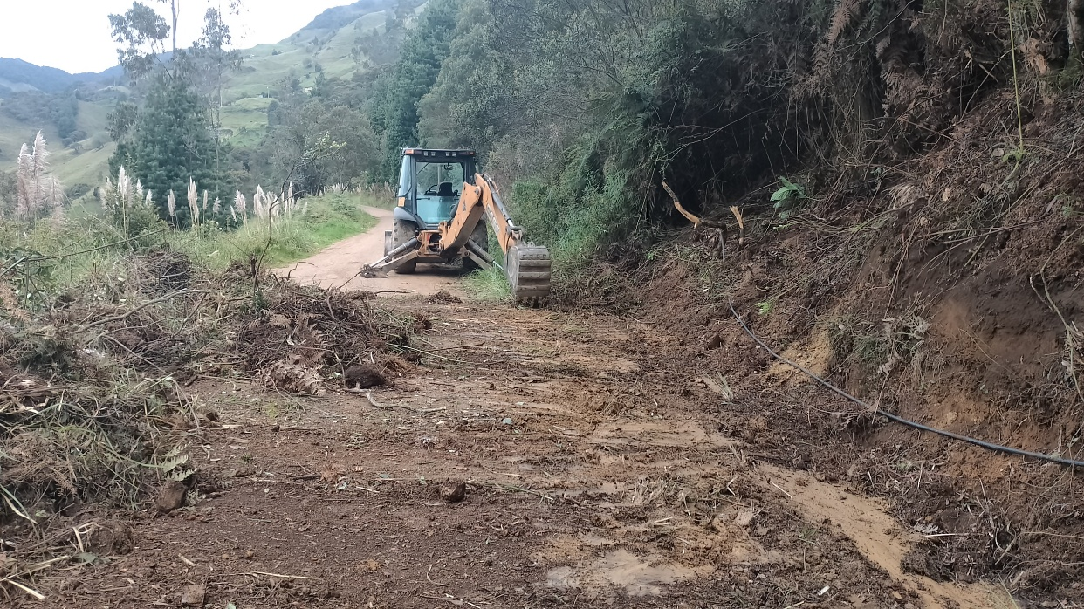
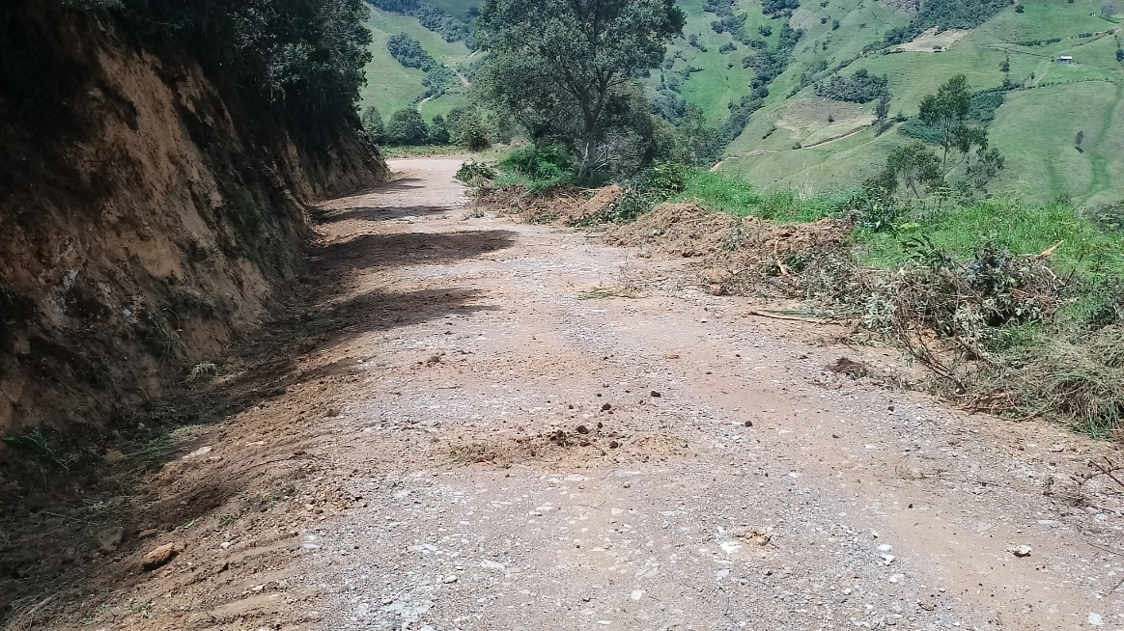
MANTENIMIENTO DE LA VIA LA MERCED – MINA LA MERCED.

Slide 10
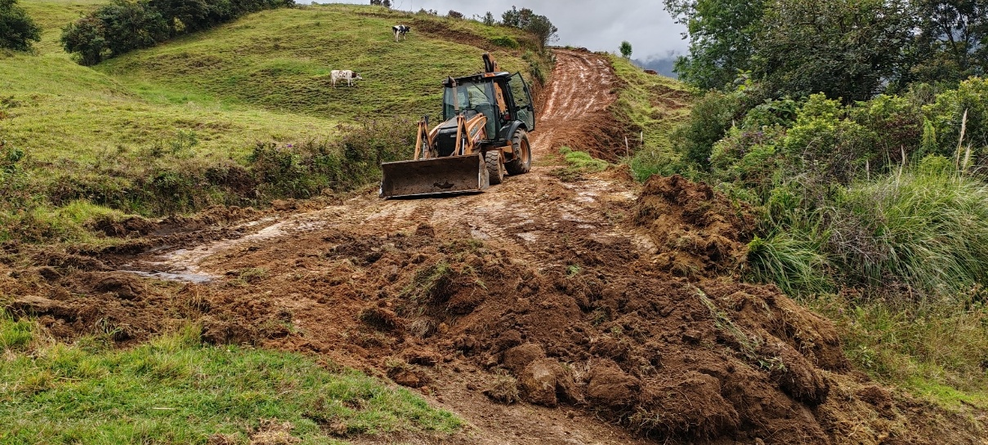
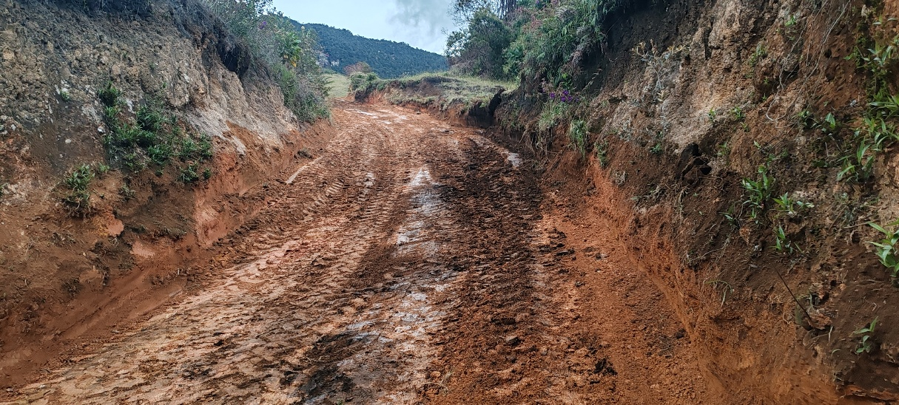
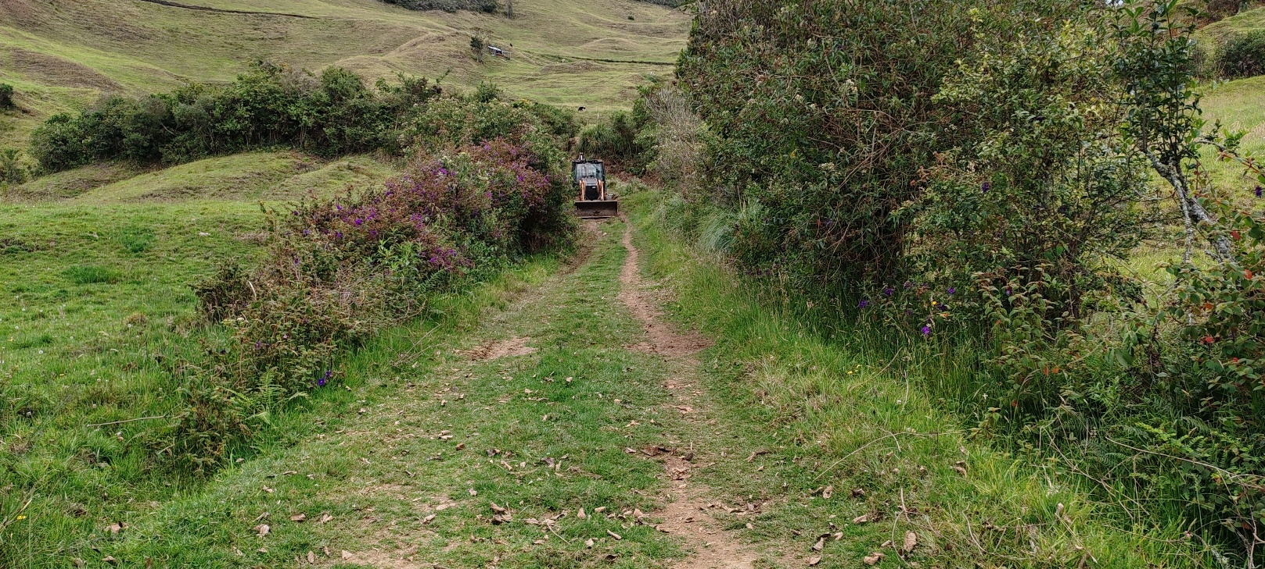
MANTENIMIENTO DE la via SANTA TERESITA – PEÑA BLANCA

Slide 11
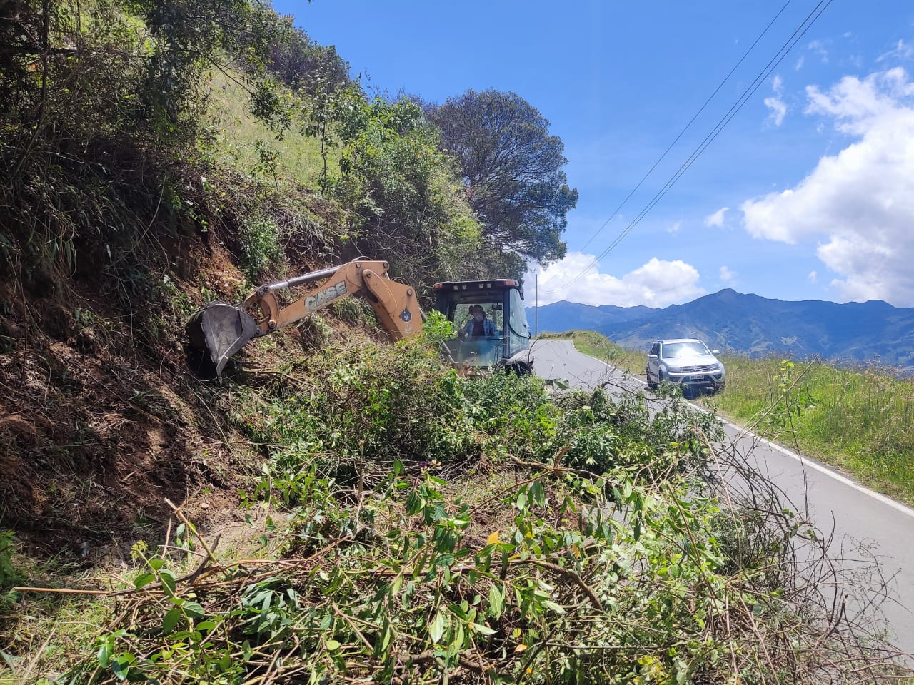
Limpieza de bordillos y cunetas LA MERCED – LA NUBE.

Slide 12
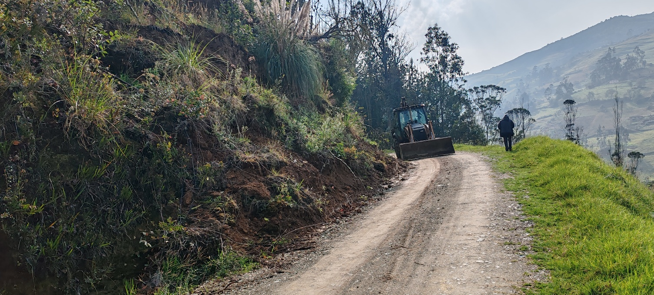

LIMPIEZA DE DERRUMBOS EN LA VIA LA DOLOROSA - LA MERCED

Slide 13
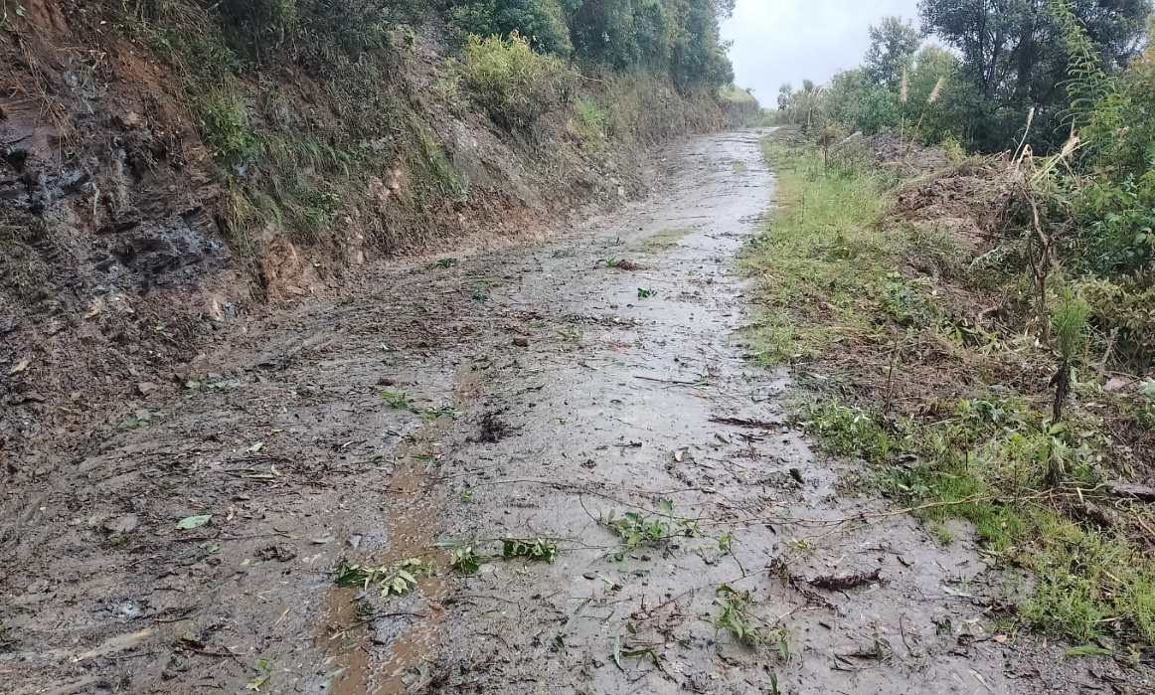
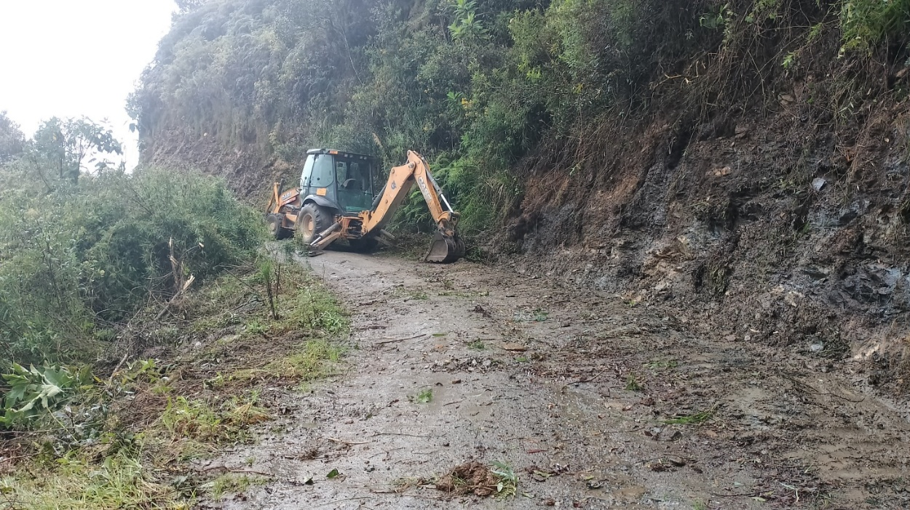
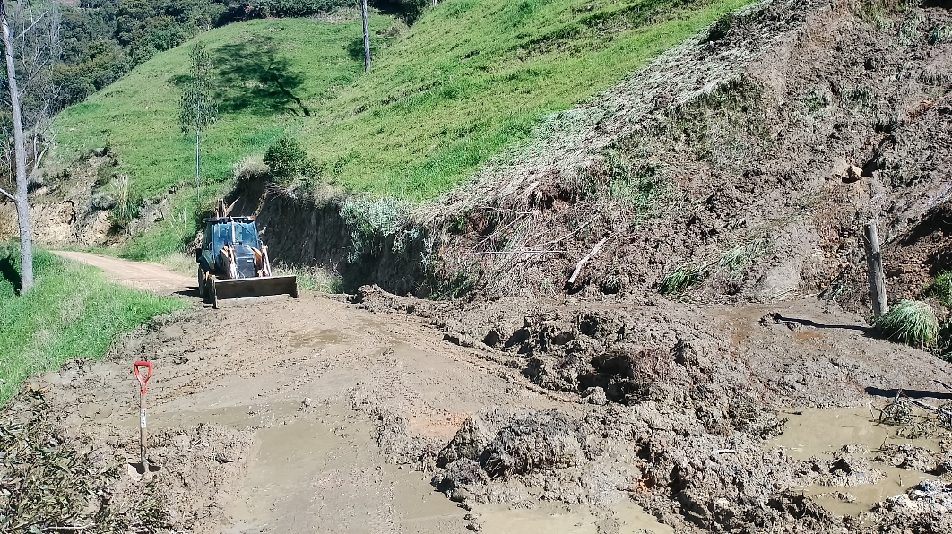
MANTENIMIENTO DE LA VIA SAN MARCOS – CRISTO REY - GUADALUPE

Slide 14
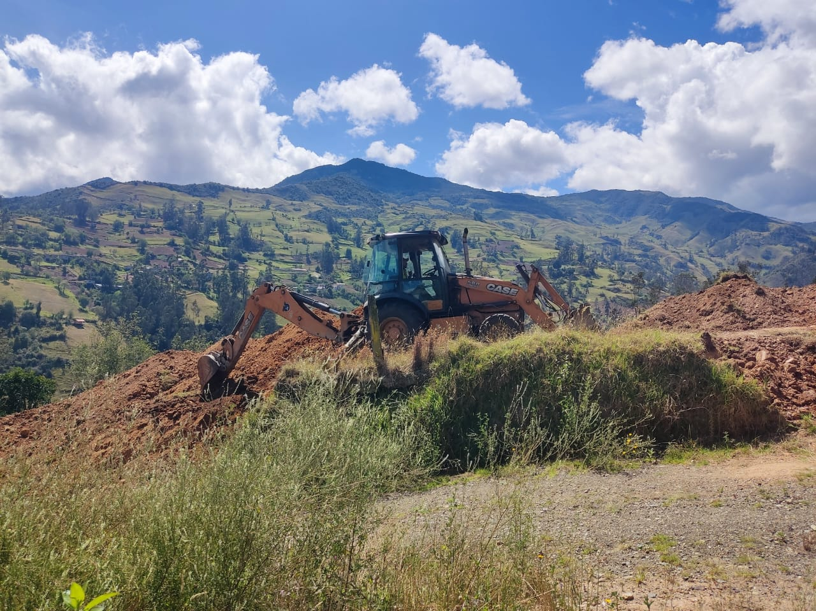
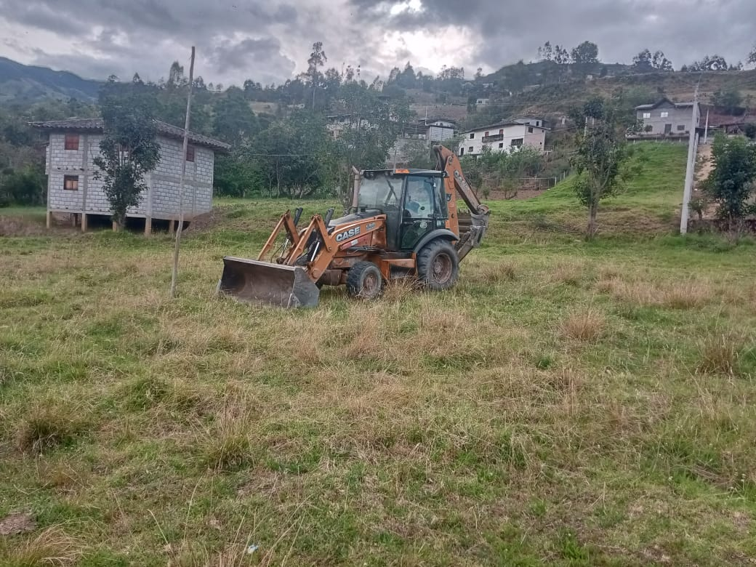
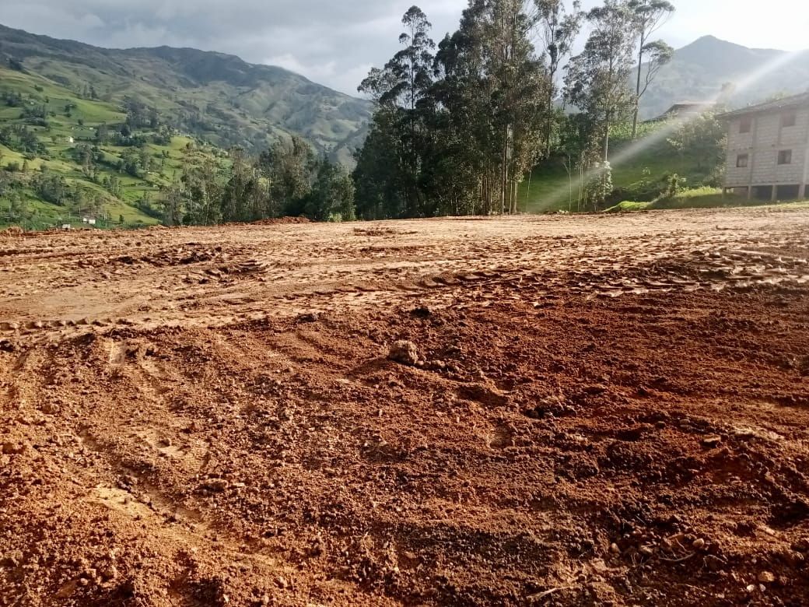
REALIZACION DE TERRAPLAN EN LA DOLOROSA Lado la cancha de uso multiple.

Slide 15
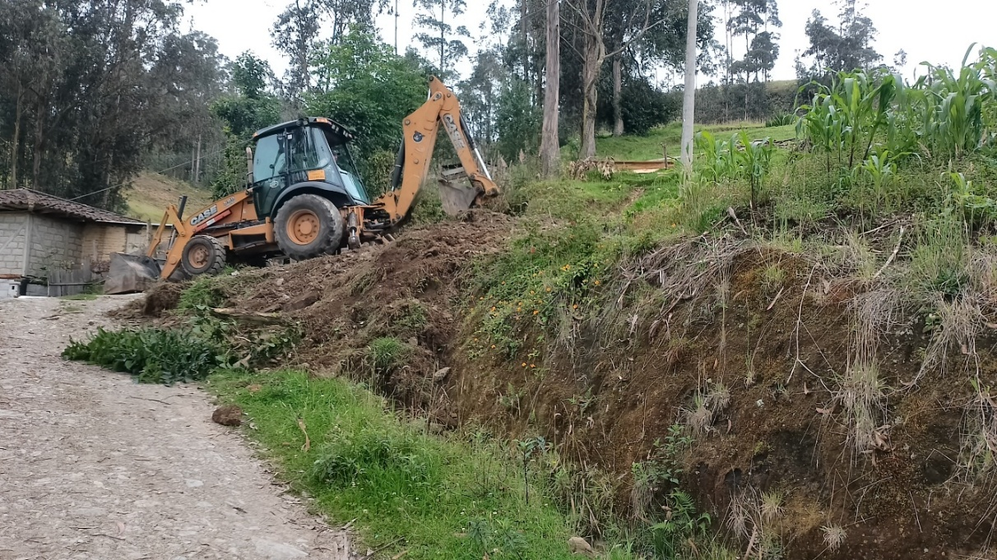
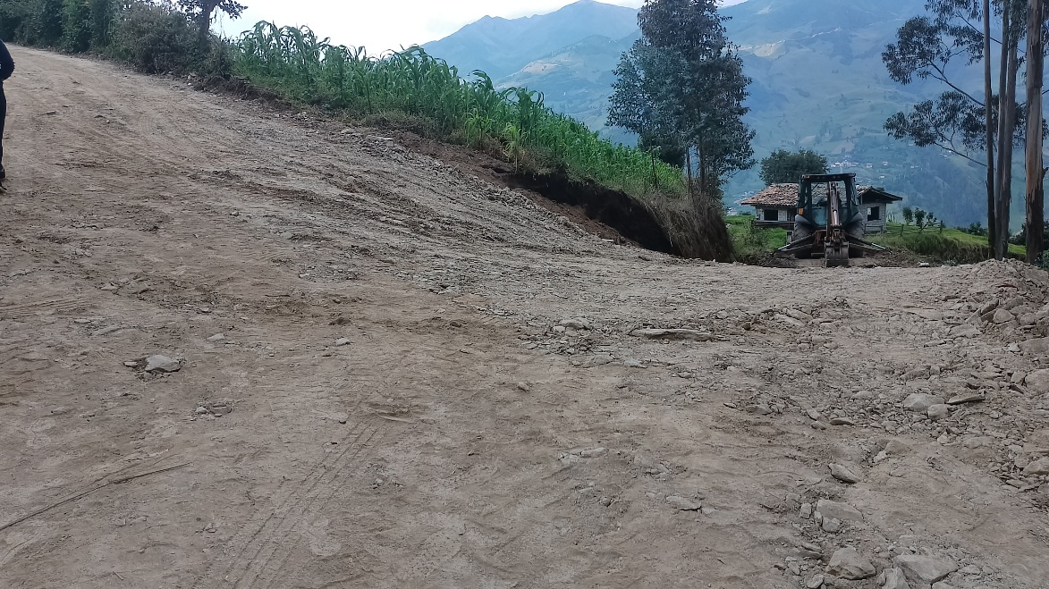
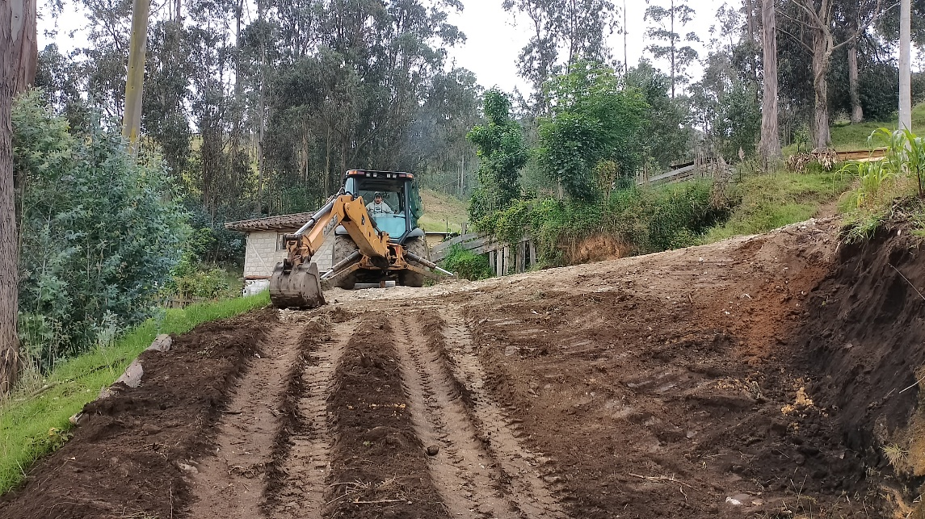
Colocación de tubo y ensanche de la curva en la vía la NUBE - LA DOLOROSA.

Slide 16
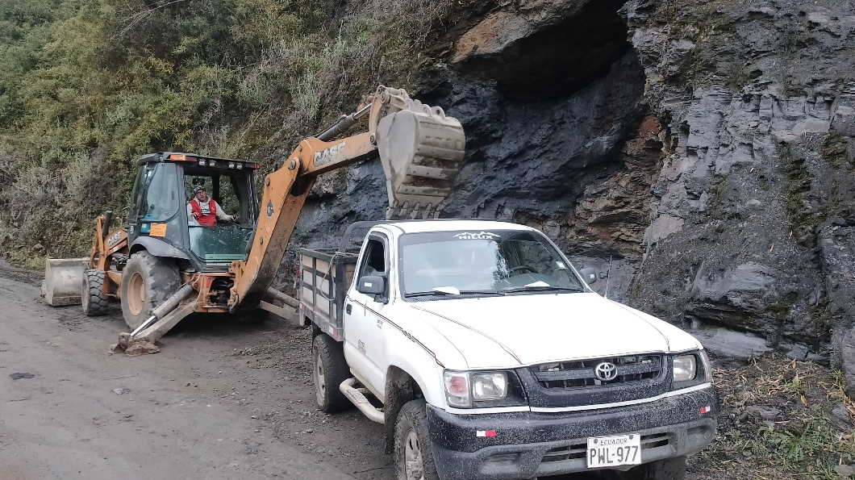
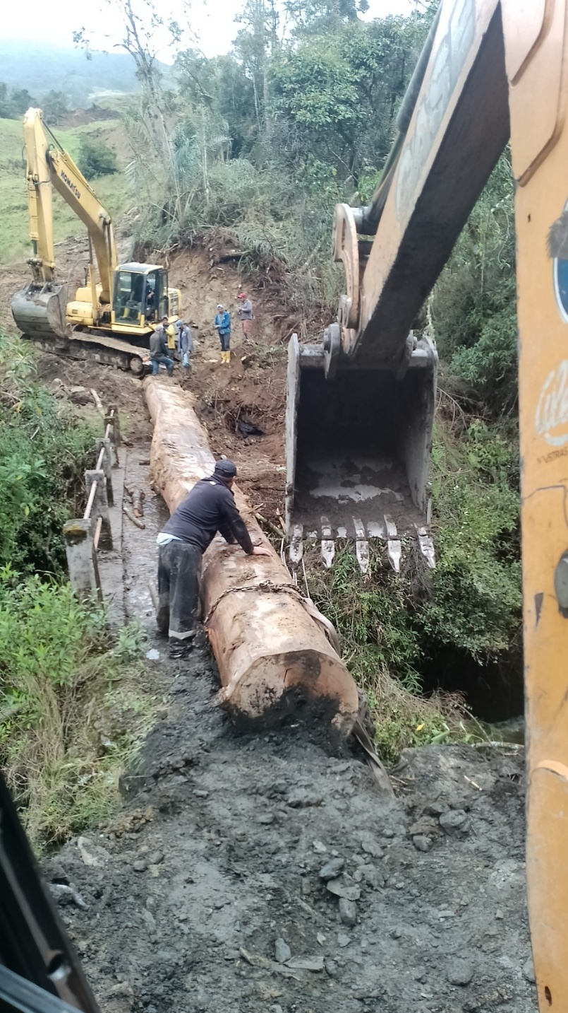
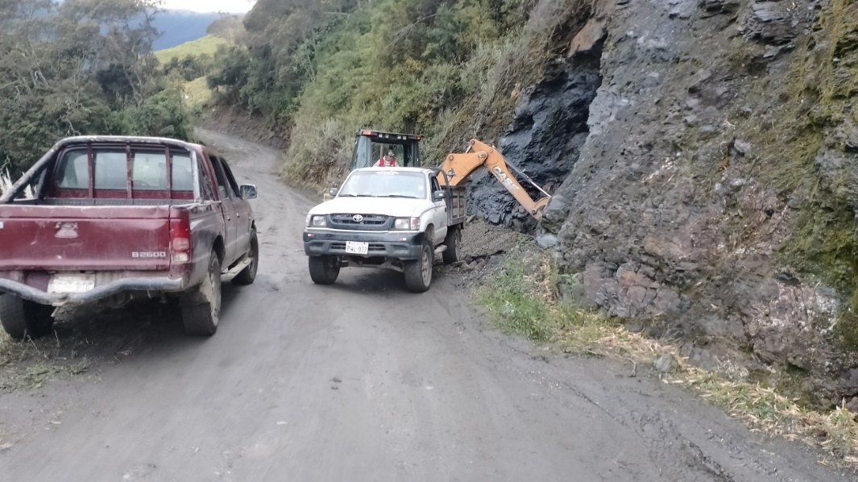
TRASLADO DE MATERIAL PARA EL PUENTE DE COLLAY CHICO CONJUNTAMENTE CON LAS CAMIONETAS DE LOS USUARIOS

Slide 17
Mantenimiento VIAl a nivel de lastre con presupuesto de la prefectura del azuay
Intervino una longitud 15.70 KM
Presupuesto invertido: 62312.32
PRESUPUESTO DESDE LA PREFECTURA 57312.32
PRESUPUESTO DEL GAD PARROQUIAL 5.000
Apoya municipio Cantonal El Pan como Fiscalizador de la obra.

Slide 18
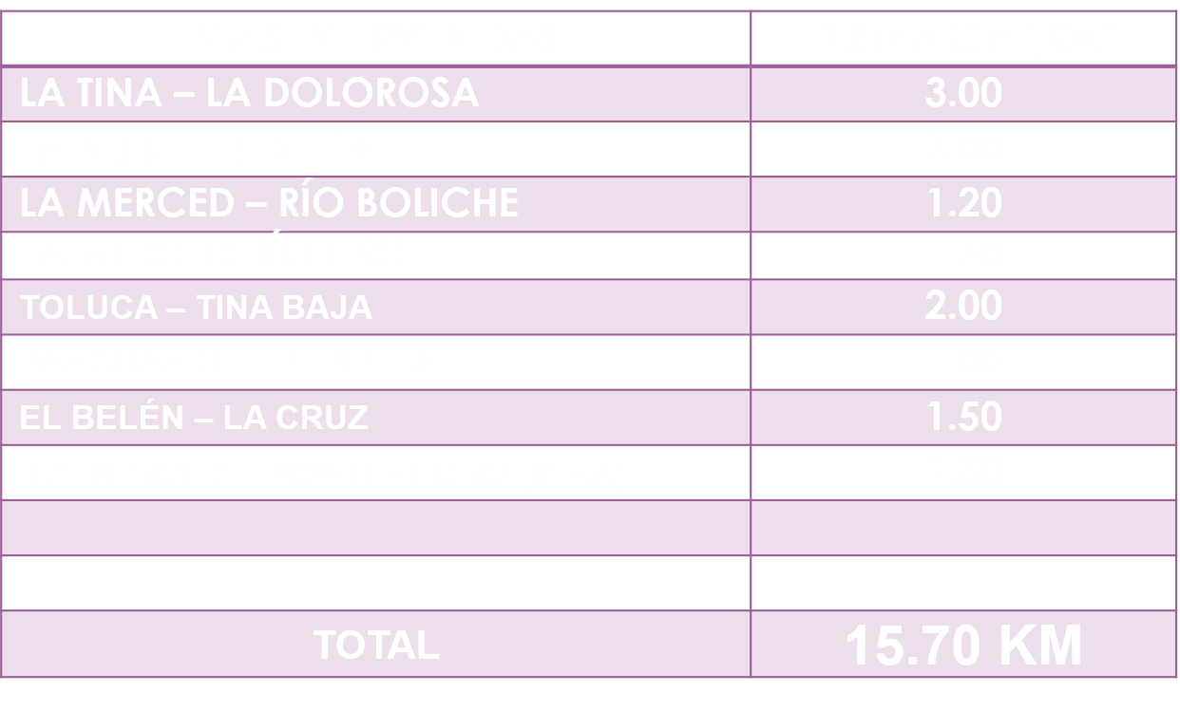
mantenimiento a nivel de lastre

Slide 19
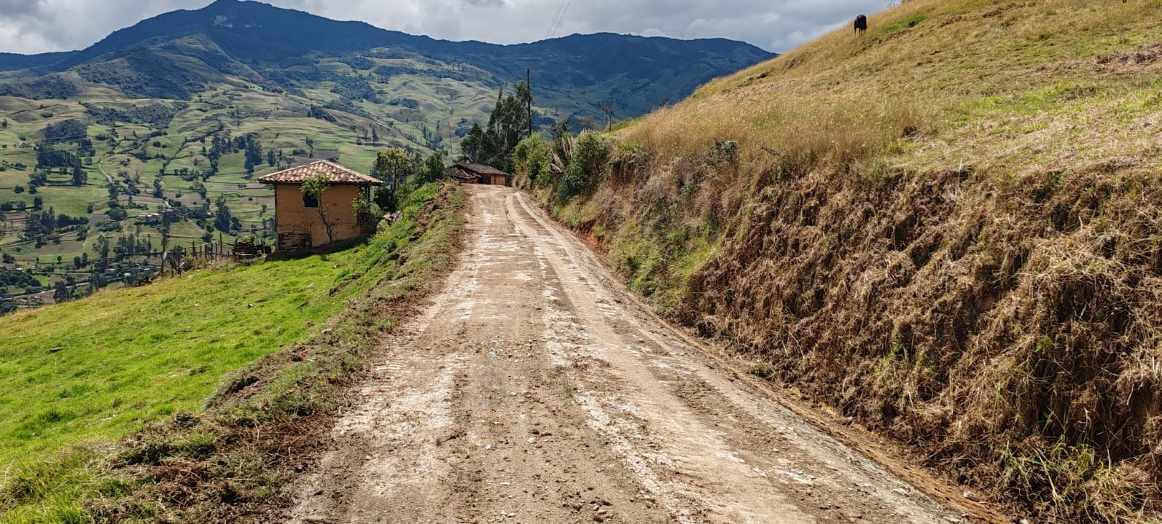
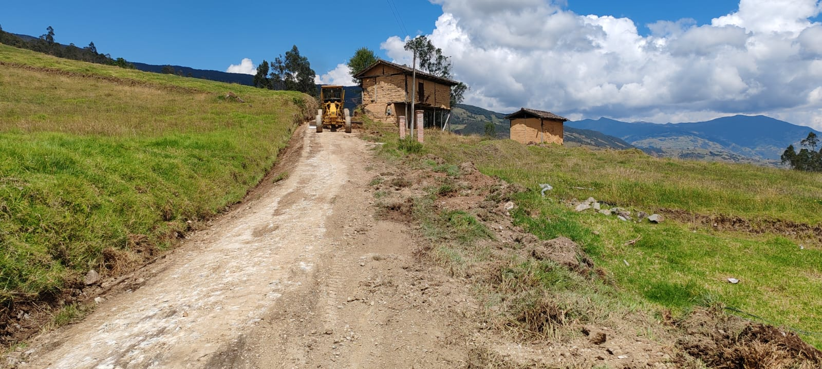
La nube – el belén

Slide 20
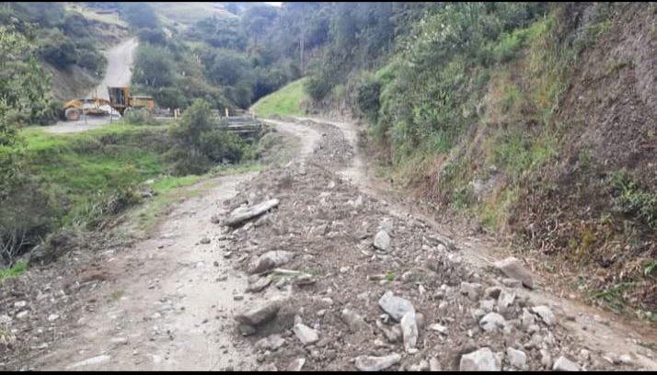
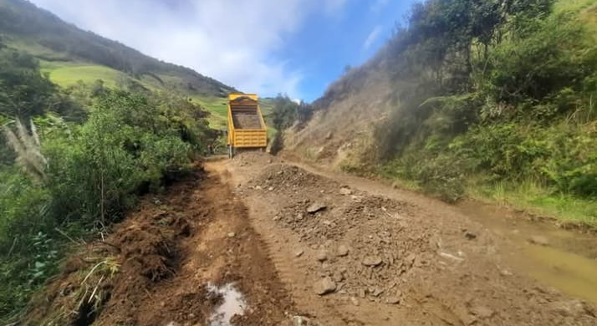
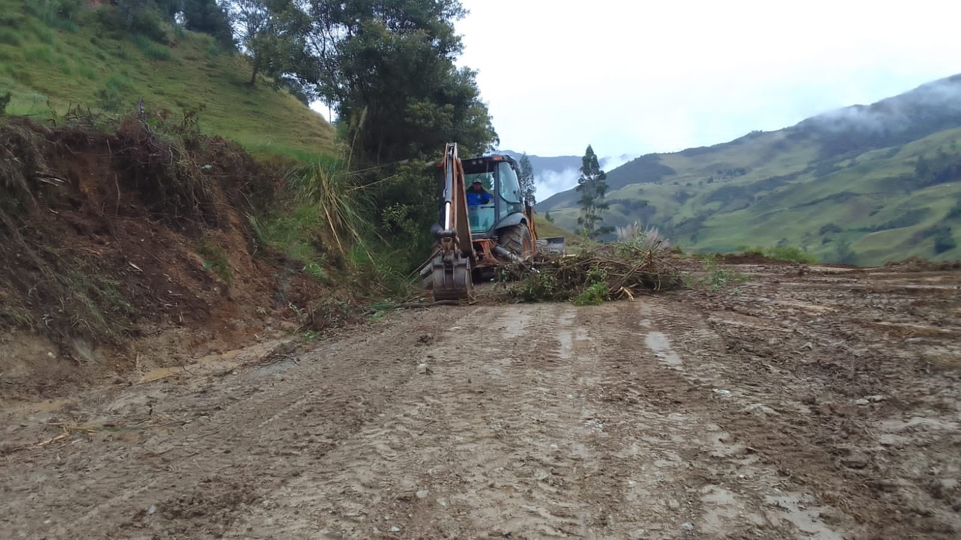
La merced – rio boliche

Slide 21
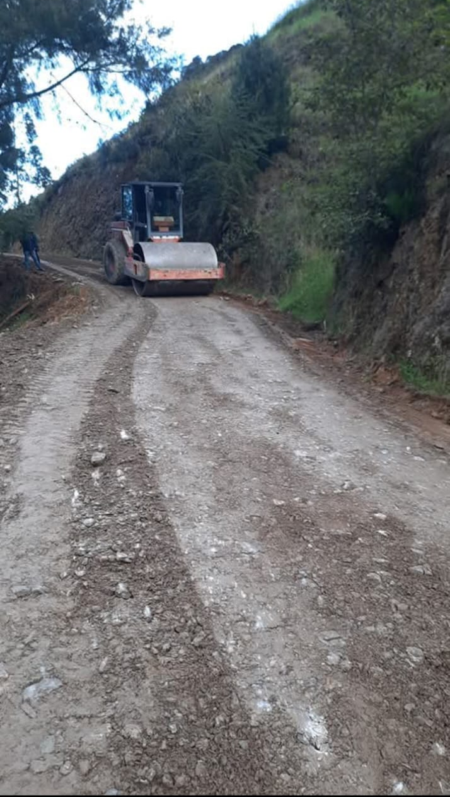
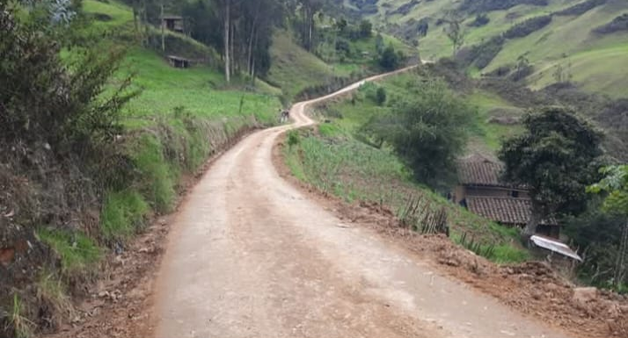
La merced - rio ilso

Slide 22
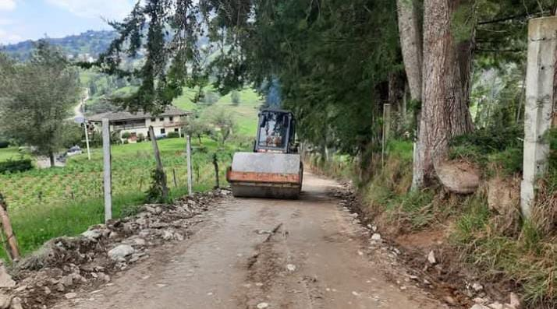
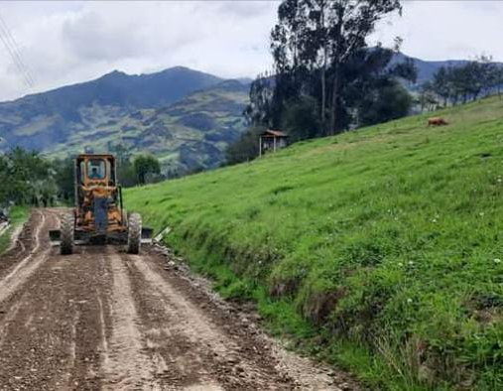
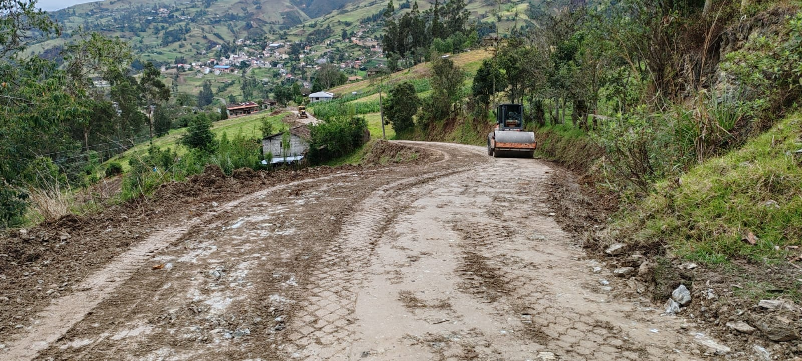
Toluca – tina baja - interoceanica

Slide 23
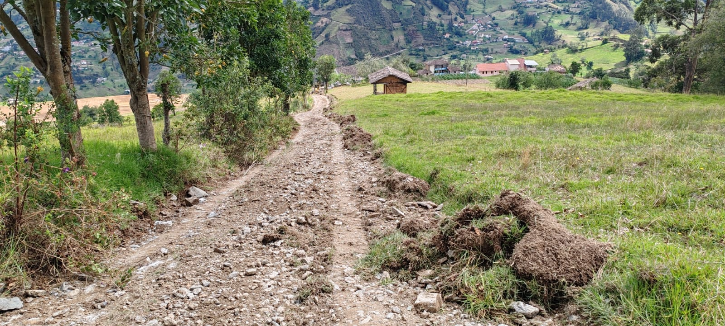
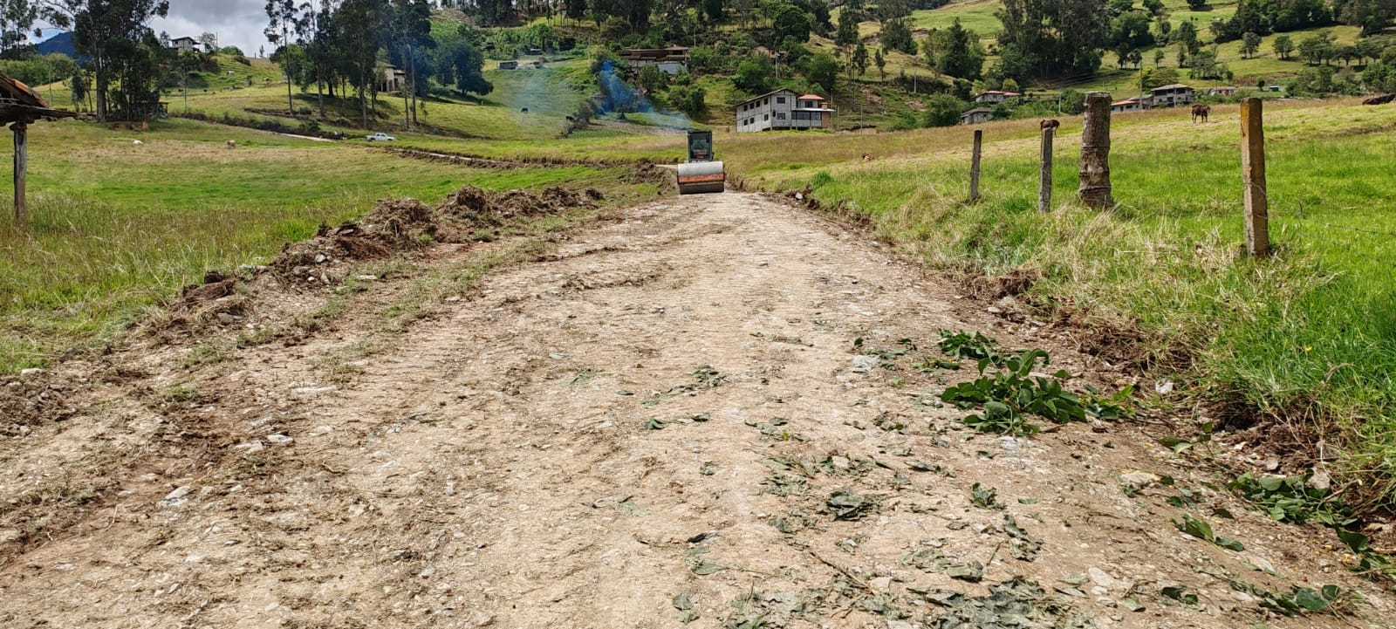
Pangrande – el belen

Slide 24
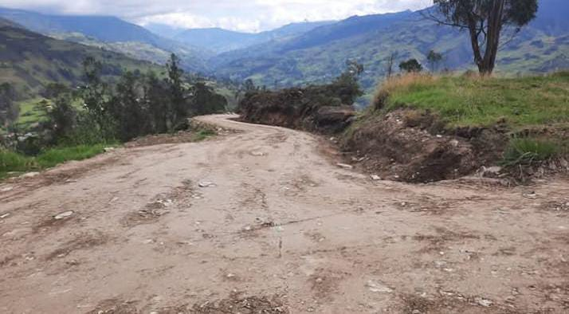
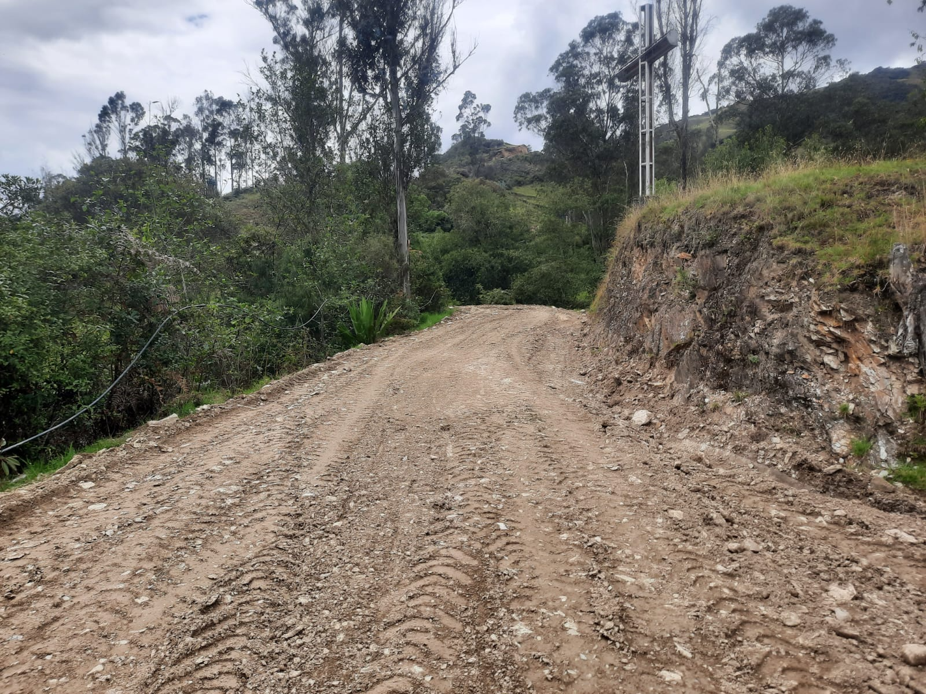
El belen – las cruces

Slide 25
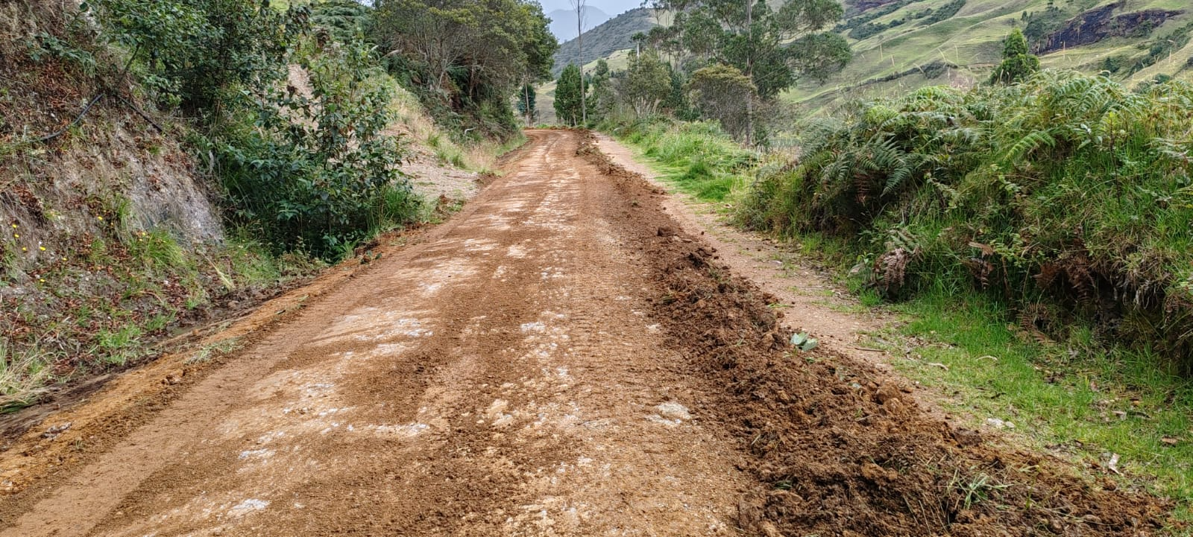
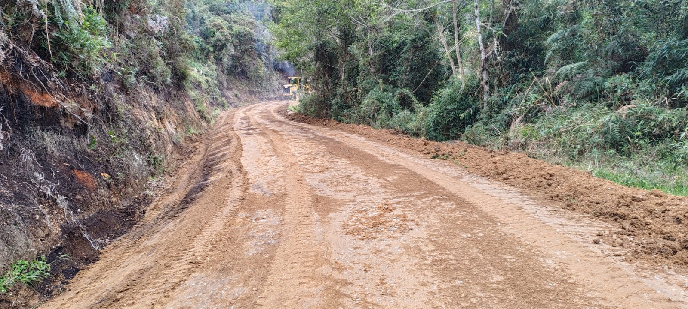
La merced - montenegro (mina la merced)

Slide 26
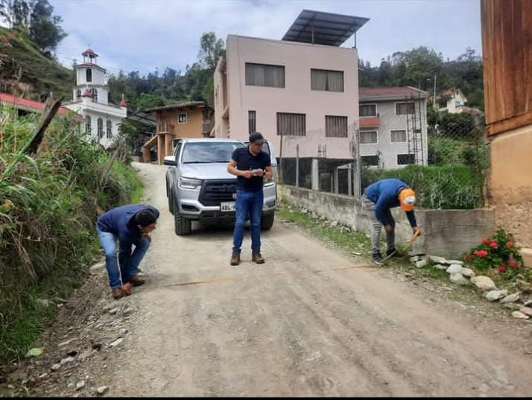



Slide 27
COMISION DE OBRAS PUBLICAS
PROYECTO: MANTENIMIENTO VIAL
gracias

